Slide 1

Asamblea Ordinaria
Sábado 11 de Julio 2026.

Slide 2

Agenda
Gestión operativa
Rendición de cuentas y situación financiera
Gestión de morosidad
Elección de Comité de Administración
Otros

Slide 3

Actividades Operacionales
Administrativas
Póliza de seguros (responsabilidad civil,
incendio)
Reuniones de levantamientos con empresa
de seguridad
Sello verde
Formulario de mascotas

Slide 4
Actividades Operacionales
Administrativas
Reunión informativa con Citonova
Reciclaje Orgánico
Gestión de morosidad
Actualización del reglamento (CZ Abogados)

Slide 5

Actividades Operacionales
Proceso Actualización del reglamento
Elaboración del primer borrador
Revisión borrador por parte del Comité para su VB
Celebración de Sesión Informativa
Sociabilización de borrador con comunidad para comentarios y observaciones

Slide 6
Actividades Operacionales
Proceso Actualización del reglamento
Incorporación de observaciones y ajustes según corresponda
Nueva revisión
Aprobación final
Celebración de consulta por escrito (votaciones)

Slide 7
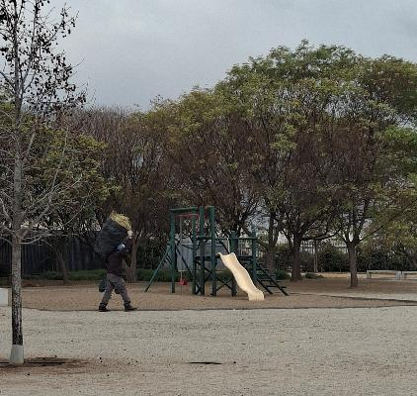
Actividades Operacionales
Aéreas verdes
Podas de formación y mantención
Corte de césped según estación del año
Reparación y cambio de manguera quemada
Despunte de árboles para despejar cámaras
Despunte de árboles para despejar señalética

Slide 8
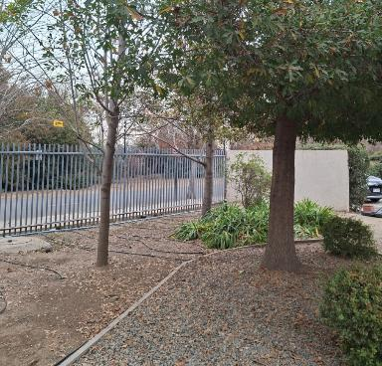
Actividades Operacionales
Aéreas verdes
Reparación de fugas menores en la plaza
Retiro de malezas
Poda de los arboles que están afuera de las casas
Traslados de agapantos para hermosear otros sectores
Limpieza del sector en la entrada del condominio

Slide 9
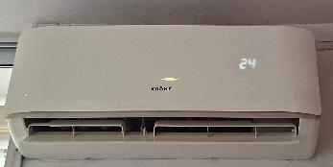
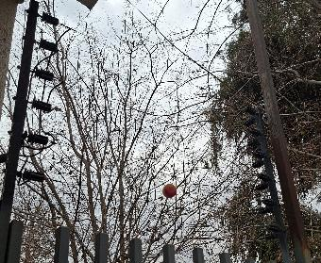
Actividades Operacionales
Mantenciones Realizadas.
Mantención de aire acondicionado.
Limpieza de Sumideros de aguas lluvias
Desratización
Mantención de cerco eléctrico según necesidad.
Revisión de grifos anual.
Mantención de generador.
Mantención de extintor

Slide 10
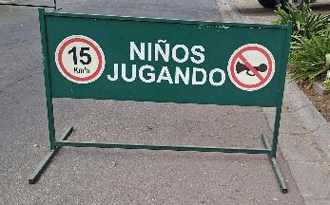
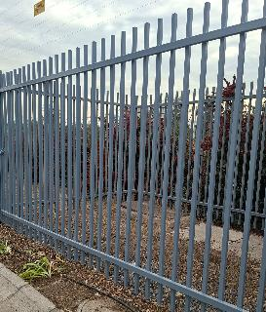
Actividades Operacionales
Mejoras
Cambio de luminarias y focos perimetrales
Arreglos de bancas de la entrada
Arreglo de barreras de velocidad
Pintura de sector de rejas
Arreglos de pintura en portería

Slide 11
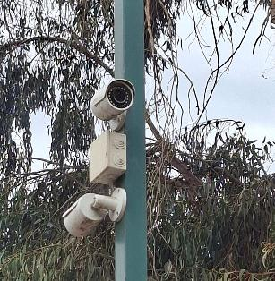
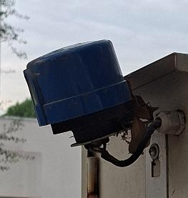
Actividades Operacionales
Mejoras
Cambio de contactores
Cambio de fotocelda
Revisión de cámaras
Revisión de portón de acceso
Revisión chapa de entrada

Slide 12
Actividades Operacionales
Mejoras Tótem Citonova
¿Para qué sirve el tótem?
El tótem de acceso permite gestionar de forma segura y eficiente el ingreso de visitas al condominio mediante la validación con códigos QR y otras opciones de autorización, agilizando el proceso de control de acceso.

Slide 13
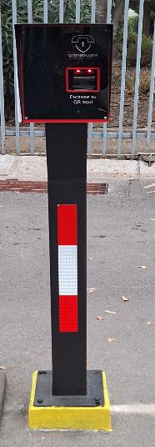
Actividades Operacionales
Mejoras Tótem Citonova
Temas tratados en la reunión informativa
Tipos de códigos QR y su utilización
Gestión de visitantes pre autorizados
Procedimiento para visitantes no anunciados
Uso de la aplicación
Administración de listas de acceso
Creación y envío de invitaciones
Gestión de contactos autorizados

Slide 14
GESTIÓN FINANCIERA

Slide 15
Rendición Financiera
Gasto Común
Gastos comunes promedio
Periodo enero 2024 a junio 2026, cifras en pesos
6,1%
-2,3%
IPC | 4,5% | 3,5% | 3,9%
Notes:
Monto total correspondiente gasto común, periodo abril 2019 a octubre 2019. El gasto común se compone principalmente por lo siguiente:
El mayor costo corresponde a Remuneraciones y Empresa de Seguridad.
El segundo costo en importancia corresponde a servicios básicos: electricidad, agua de espacios comunes, teléfono y 60% gas de caldera (de acuerdo a lo establecido en reglamento de copropiedad).
El tercer costo en importancia corresponden a mantenciones, por garantías debemos mantener a los proveedores.
Los siguientes costos corresponden a servicio de Administración, seguro de incendio y sismo (por seguridad se decidió contratar un seguro que incluya sismo, la ley solo obliga a tener seguro contra incendio)
Luego tenemos costos de menos magnitud como: reparaciones (cambio de aspersores áreas verdes), artículos de aseo y oficina, y mobiliario que se compro para habilitar sala de personal.

Slide 16
Rendición Financiera
Gasto Común
Distribución promedio de gastos comunes
Periodo enero 2024 a junio 2026, cifras en pesos
Distribución promedio 2026
Notes:
Monto total correspondiente gasto común, periodo abril 2019 a octubre 2019. El gasto común se compone principalmente por lo siguiente:
El mayor costo corresponde a Remuneraciones y Empresa de Seguridad.
El segundo costo en importancia corresponde a servicios básicos: electricidad, agua de espacios comunes, teléfono y 60% gas de caldera (de acuerdo a lo establecido en reglamento de copropiedad).
El tercer costo en importancia corresponden a mantenciones, por garantías debemos mantener a los proveedores.
Los siguientes costos corresponden a servicio de Administración, seguro de incendio y sismo (por seguridad se decidió contratar un seguro que incluya sismo, la ley solo obliga a tener seguro contra incendio)
Luego tenemos costos de menos magnitud como: reparaciones (cambio de aspersores áreas verdes), artículos de aseo y oficina, y mobiliario que se compro para habilitar sala de personal.

Slide 17
Rendición Financiera
Gasto Común
Gastos del Condominio, periodo ene’25 a jun’26
Cifras en pesos
* No considera Fondo de Reserva
Notes:
Monto total correspondiente gasto común, periodo abril 2019 a octubre 2019. El gasto común se compone principalmente por lo siguiente:
El mayor costo corresponde a Remuneraciones y Empresa de Seguridad.
El segundo costo en importancia corresponde a servicios básicos: electricidad, agua de espacios comunes, teléfono y 60% gas de caldera (de acuerdo a lo establecido en reglamento de copropiedad).
El tercer costo en importancia corresponden a mantenciones, por garantías debemos mantener a los proveedores.
Los siguientes costos corresponden a servicio de Administración, seguro de incendio y sismo (por seguridad se decidió contratar un seguro que incluya sismo, la ley solo obliga a tener seguro contra incendio)
Luego tenemos costos de menos magnitud como: reparaciones (cambio de aspersores áreas verdes), artículos de aseo y oficina, y mobiliario que se compro para habilitar sala de personal.

Slide 18
Rendición Financiera
Gasto Común
Gastos del Condominio, periodo ene’25 a jun’26
Cifras en pesos
* No considera Fondo de Reserva
Notes:
Monto total correspondiente gasto común, periodo abril 2019 a octubre 2019. El gasto común se compone principalmente por lo siguiente:
El mayor costo corresponde a Remuneraciones y Empresa de Seguridad.
El segundo costo en importancia corresponde a servicios básicos: electricidad, agua de espacios comunes, teléfono y 60% gas de caldera (de acuerdo a lo establecido en reglamento de copropiedad).
El tercer costo en importancia corresponden a mantenciones, por garantías debemos mantener a los proveedores.
Los siguientes costos corresponden a servicio de Administración, seguro de incendio y sismo (por seguridad se decidió contratar un seguro que incluya sismo, la ley solo obliga a tener seguro contra incendio)
Luego tenemos costos de menos magnitud como: reparaciones (cambio de aspersores áreas verdes), artículos de aseo y oficina, y mobiliario que se compro para habilitar sala de personal.

Slide 19
Rendición Financiera
Gasto Común
Gastos del Condominio, periodo ene’25 a jun’26
Cifras en pesos
Aumento consumo de agua
* No considera Fondo de Reserva
Notes:
Monto total correspondiente gasto común, periodo abril 2019 a octubre 2019. El gasto común se compone principalmente por lo siguiente:
El mayor costo corresponde a Remuneraciones y Empresa de Seguridad.
El segundo costo en importancia corresponde a servicios básicos: electricidad, agua de espacios comunes, teléfono y 60% gas de caldera (de acuerdo a lo establecido en reglamento de copropiedad).
El tercer costo en importancia corresponden a mantenciones, por garantías debemos mantener a los proveedores.
Los siguientes costos corresponden a servicio de Administración, seguro de incendio y sismo (por seguridad se decidió contratar un seguro que incluya sismo, la ley solo obliga a tener seguro contra incendio)
Luego tenemos costos de menos magnitud como: reparaciones (cambio de aspersores áreas verdes), artículos de aseo y oficina, y mobiliario que se compro para habilitar sala de personal.

Slide 20
Rendición Financiera
Gasto Común
Gastos del Condominio, periodo ene’25 a jun’26
Cifras en pesos
Toldos x $690.200
* No considera Fondo de Reserva
Notes:
Monto total correspondiente gasto común, periodo abril 2019 a octubre 2019. El gasto común se compone principalmente por lo siguiente:
El mayor costo corresponde a Remuneraciones y Empresa de Seguridad.
El segundo costo en importancia corresponde a servicios básicos: electricidad, agua de espacios comunes, teléfono y 60% gas de caldera (de acuerdo a lo establecido en reglamento de copropiedad).
El tercer costo en importancia corresponden a mantenciones, por garantías debemos mantener a los proveedores.
Los siguientes costos corresponden a servicio de Administración, seguro de incendio y sismo (por seguridad se decidió contratar un seguro que incluya sismo, la ley solo obliga a tener seguro contra incendio)
Luego tenemos costos de menos magnitud como: reparaciones (cambio de aspersores áreas verdes), artículos de aseo y oficina, y mobiliario que se compro para habilitar sala de personal.

Slide 21
Rendición Financiera
Gasto Común
Gastos del Condominio, periodo ene’25 a jun’26
Cifras en pesos
Reparación portón x $230.000
* No considera Fondo de Reserva
Notes:
Monto total correspondiente gasto común, periodo abril 2019 a octubre 2019. El gasto común se compone principalmente por lo siguiente:
El mayor costo corresponde a Remuneraciones y Empresa de Seguridad.
El segundo costo en importancia corresponde a servicios básicos: electricidad, agua de espacios comunes, teléfono y 60% gas de caldera (de acuerdo a lo establecido en reglamento de copropiedad).
El tercer costo en importancia corresponden a mantenciones, por garantías debemos mantener a los proveedores.
Los siguientes costos corresponden a servicio de Administración, seguro de incendio y sismo (por seguridad se decidió contratar un seguro que incluya sismo, la ley solo obliga a tener seguro contra incendio)
Luego tenemos costos de menos magnitud como: reparaciones (cambio de aspersores áreas verdes), artículos de aseo y oficina, y mobiliario que se compro para habilitar sala de personal.

Slide 22
Rendición Financiera
Gasto Común
Gastos del Condominio, periodo ene’25 a jun’26
Cifras en pesos
Reparación fuga de agua x $510.000
* No considera Fondo de Reserva
Notes:
Monto total correspondiente gasto común, periodo abril 2019 a octubre 2019. El gasto común se compone principalmente por lo siguiente:
El mayor costo corresponde a Remuneraciones y Empresa de Seguridad.
El segundo costo en importancia corresponde a servicios básicos: electricidad, agua de espacios comunes, teléfono y 60% gas de caldera (de acuerdo a lo establecido en reglamento de copropiedad).
El tercer costo en importancia corresponden a mantenciones, por garantías debemos mantener a los proveedores.
Los siguientes costos corresponden a servicio de Administración, seguro de incendio y sismo (por seguridad se decidió contratar un seguro que incluya sismo, la ley solo obliga a tener seguro contra incendio)
Luego tenemos costos de menos magnitud como: reparaciones (cambio de aspersores áreas verdes), artículos de aseo y oficina, y mobiliario que se compro para habilitar sala de personal.

Slide 23
Rendición Financiera
Gasto Común
Gastos del Condominio, periodo ene’25 a jun’26
Cifras en pesos
Reparación CCTV x $476.000
* No considera Fondo de Reserva
Notes:
Monto total correspondiente gasto común, periodo abril 2019 a octubre 2019. El gasto común se compone principalmente por lo siguiente:
El mayor costo corresponde a Remuneraciones y Empresa de Seguridad.
El segundo costo en importancia corresponde a servicios básicos: electricidad, agua de espacios comunes, teléfono y 60% gas de caldera (de acuerdo a lo establecido en reglamento de copropiedad).
El tercer costo en importancia corresponden a mantenciones, por garantías debemos mantener a los proveedores.
Los siguientes costos corresponden a servicio de Administración, seguro de incendio y sismo (por seguridad se decidió contratar un seguro que incluya sismo, la ley solo obliga a tener seguro contra incendio)
Luego tenemos costos de menos magnitud como: reparaciones (cambio de aspersores áreas verdes), artículos de aseo y oficina, y mobiliario que se compro para habilitar sala de personal.

Slide 24
Rendición Financiera
Gasto Común
Gastos del Condominio, periodo ene’25 a jun’26
Cifras en pesos
Reparación luminaria x $880.000
* No considera Fondo de Reserva
Notes:
Monto total correspondiente gasto común, periodo abril 2019 a octubre 2019. El gasto común se compone principalmente por lo siguiente:
El mayor costo corresponde a Remuneraciones y Empresa de Seguridad.
El segundo costo en importancia corresponde a servicios básicos: electricidad, agua de espacios comunes, teléfono y 60% gas de caldera (de acuerdo a lo establecido en reglamento de copropiedad).
El tercer costo en importancia corresponden a mantenciones, por garantías debemos mantener a los proveedores.
Los siguientes costos corresponden a servicio de Administración, seguro de incendio y sismo (por seguridad se decidió contratar un seguro que incluya sismo, la ley solo obliga a tener seguro contra incendio)
Luego tenemos costos de menos magnitud como: reparaciones (cambio de aspersores áreas verdes), artículos de aseo y oficina, y mobiliario que se compro para habilitar sala de personal.

Slide 25
Rendición Financiera
Gasto Común
Gastos del Condominio, periodo ene’25 a jun’26
Cifras en pesos
Trabajos portería x $340.000
* No considera Fondo de Reserva
Notes:
Monto total correspondiente gasto común, periodo abril 2019 a octubre 2019. El gasto común se compone principalmente por lo siguiente:
El mayor costo corresponde a Remuneraciones y Empresa de Seguridad.
El segundo costo en importancia corresponde a servicios básicos: electricidad, agua de espacios comunes, teléfono y 60% gas de caldera (de acuerdo a lo establecido en reglamento de copropiedad).
El tercer costo en importancia corresponden a mantenciones, por garantías debemos mantener a los proveedores.
Los siguientes costos corresponden a servicio de Administración, seguro de incendio y sismo (por seguridad se decidió contratar un seguro que incluya sismo, la ley solo obliga a tener seguro contra incendio)
Luego tenemos costos de menos magnitud como: reparaciones (cambio de aspersores áreas verdes), artículos de aseo y oficina, y mobiliario que se compro para habilitar sala de personal.

Slide 26
Rendición Financiera
Gasto Común
Gastos del Condominio, periodo ene’25 a jun’26
Cifras en pesos
Instalación tótem (QR) x $3.129.168 (pendientes 5 cuotas)
* No considera Fondo de Reserva
Notes:
Monto total correspondiente gasto común, periodo abril 2019 a octubre 2019. El gasto común se compone principalmente por lo siguiente:
El mayor costo corresponde a Remuneraciones y Empresa de Seguridad.
El segundo costo en importancia corresponde a servicios básicos: electricidad, agua de espacios comunes, teléfono y 60% gas de caldera (de acuerdo a lo establecido en reglamento de copropiedad).
El tercer costo en importancia corresponden a mantenciones, por garantías debemos mantener a los proveedores.
Los siguientes costos corresponden a servicio de Administración, seguro de incendio y sismo (por seguridad se decidió contratar un seguro que incluya sismo, la ley solo obliga a tener seguro contra incendio)
Luego tenemos costos de menos magnitud como: reparaciones (cambio de aspersores áreas verdes), artículos de aseo y oficina, y mobiliario que se compro para habilitar sala de personal.

Slide 27
Rendición Financiera
Gasto Común
Gasto común promedio por unidad, periodo ene’24 a jun’26
Cifras en pesos
Notes:
El principal costo de mantención corresponde a Ascensores, realizado por la empresa Ascensores Schindler, este es un requisito legal, además de necesario para mantener la garantía de los equipos.
El resto de las mantenciones tienen un impacto menor: áreas verdes, piscina, bombas y corrientes débiles.
Con la empresa de calderas se negocio dos años de mantención sin costo.

Slide 28
Rendición Financiera
Morosidad
Morosidad a jun’26
Cifras en pesos
 | N° Casas | Monto Adeudado | Deuda Promedio
Entre 1 - 2 meses | 13 | $3.509.623 | $269.971
Entre 3 - 5 meses | 5 | $3.465.349 | $693.070
Mayor a 6 meses | 8 | $42.405.330 | $5.300.666
 | 26 | $49.380.302
Notes:
El principal costo de mantención corresponde a Ascensores, realizado por la empresa Ascensores Schindler, este es un requisito legal, además de necesario para mantener la garantía de los equipos.
El resto de las mantenciones tienen un impacto menor: áreas verdes, piscina, bombas y corrientes débiles.
Con la empresa de calderas se negocio dos años de mantención sin costo.

Slide 29
Rendición Financiera
Cobranza judicial
Casa | Observación
138 | Se realizó el embargo de bienes muebles con apoyo de Fuerza Pública. Los bienes embargados presentaron un bajo valor comercial. La solicitud de ampliación del embargo al inmueble fue rechazada por el tribunal por considerarla desproporcionada.
120 | Se presenta demanda, pero tribunal solicitó antecedentes complementarios y mayor detalle de la deuda antes de continuar con la tramitación.
142 | Demanda ingresada y admitida a tramitación sin observaciones. Actualmente se encuentra en etapa de notificación.
124 | Se realizó venta del inmueble. Se encuentra en proceso la identificación del actual.
126 | Se realizó venta del inmueble. Se encuentra en proceso la identificación del actual.
125 | Esta en proceso de recopilación de información para presentar demanda
Deuda total de $38.158.718.-
Notes:
El principal costo de mantención corresponde a Ascensores, realizado por la empresa Ascensores Schindler, este es un requisito legal, además de necesario para mantener la garantía de los equipos.
El resto de las mantenciones tienen un impacto menor: áreas verdes, piscina, bombas y corrientes débiles.
Con la empresa de calderas se negocio dos años de mantención sin costo.

Slide 30
Gestión de Morosidad
Cobranza prejudicial
Acciones de cobranza mensual:
Contacto continuo telefónico con propietarios para gestionar pagos
Envío y seguimiento de cobranzas mediante WhatsApp
Seguimiento permanente a compromisos y fechas de pago
Formalización de convenios de pago cuando corresponde
Gestión de abonos parciales para reducir la morosidad

Slide 31
Rendición Financiera
Balance
Situación Condominio a jun’26
Cifras en pesos
Notes:
Nuestra empresa, además de entregar el gasto común hace entrega de un balance mensual con se detalla la situación financiera de la comunidad. Este informe permite llevar un control global de las finanzas y además de transparentar todas las acciones tomadas por el comité y la administración.

Slide 32
Rendición Financiera
Balance
Situación Condominio a jun’26
Cifras en pesos
BCI Seguros Generales S.A. (2 Cuotas) 15674890 $140.382
RAEF SOLUCIONES INFORMATICAS LIMITADA 16369 $521.528
RAEF SOLUCIONES INFORMATICAS LIMITADA 16847 $531.816
RAEF SOLUCIONES INFORMATICAS LIMITADA 16335 $525.697
Notes:
Nuestra empresa, además de entregar el gasto común hace entrega de un balance mensual con se detalla la situación financiera de la comunidad. Este informe permite llevar un control global de las finanzas y además de transparentar todas las acciones tomadas por el comité y la administración.

Slide 33
Rendición Financiera
Balance
Situación Condominio a jun’26
Cifras en pesos
Provisión Aguas San Pedro $1.800.000
Provisión Enel Distribución $155.520
Provisión CZ Asesorias e inversiones $283.835
Notes:
Nuestra empresa, además de entregar el gasto común hace entrega de un balance mensual con se detalla la situación financiera de la comunidad. Este informe permite llevar un control global de las finanzas y además de transparentar todas las acciones tomadas por el comité y la administración.

Slide 34
Rendición Financiera
Balance
Situación Condominio a jun’26
Cifras en pesos
31-08-2020 Transferencia De Sebastian Gus $97.500
29-12-2020 Transf. Bci Tbanc $141.192
28-06-2024 Remuneraciones 966893109 $785.400
17-07-2024 Remuneraciones 966893109 $154.700
28-03-2025 Transferencia de christian a $198.898
Notes:
Nuestra empresa, además de entregar el gasto común hace entrega de un balance mensual con se detalla la situación financiera de la comunidad. Este informe permite llevar un control global de las finanzas y además de transparentar todas las acciones tomadas por el comité y la administración.

Slide 35
Rendición Financiera
Balance
Situación Condominio a jun’26
Cifras en pesos
Notes:
Nuestra empresa, además de entregar el gasto común hace entrega de un balance mensual con se detalla la situación financiera de la comunidad. Este informe permite llevar un control global de las finanzas y además de transparentar todas las acciones tomadas por el comité y la administración.

Slide 36
Rendición Financiera
Balance de Ingresos y Egresos
Periodo ene’25 a jun’26
Cifras en pesos
Notes:
El principal costo de mantención corresponde a Ascensores, realizado por la empresa Ascensores Schindler, este es un requisito legal, además de necesario para mantener la garantía de los equipos.
El resto de las mantenciones tienen un impacto menor: áreas verdes, piscina, bombas y corrientes débiles.
Con la empresa de calderas se negocio dos años de mantención sin costo.

Slide 37
Elección del comité
Comité actual
Roberto Astudillo
Enrique Tapia
Matías Albonico

Slide 38
Elección del nuevo comité
Se deben elegir 3 integrantes como mínimo para el nuevo comité de administración
Otros

Slide 39
Gracias

